Slide 1
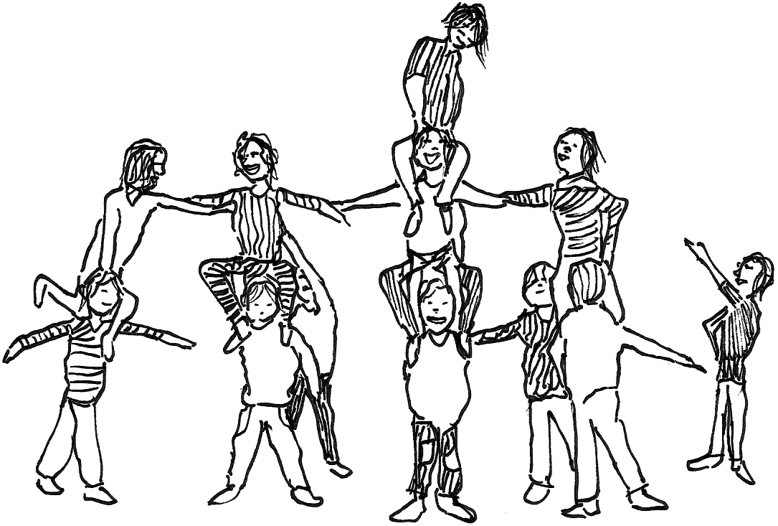
8 Hoe bouw ik aan een positieve groep?

Slide 2
Overzicht presentatie
Wat is een prettige groep?
Hoe stuur ik de vorming van een groep?
Wat kan ik doen als het fout gaat?
Hoe voorkom ik dat het fout gaat?

Slide 3
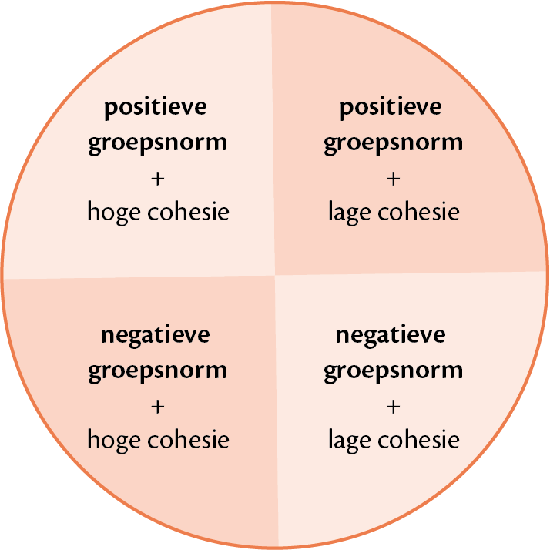
Wat is een prettige groep?

Slide 4
De vijf fasen van groepsvorming
2
1
3
5
4

Slide 5
Groepsvorming
1 Forming
1
Fase van kennismaking
Wat zie je? Wat doe je?
Eerste kennismaking: Veiligheid bieden
Wie zijn die anderen? Kennismaking organiseren
Hoe zie ik hen? Gezonde sociale norm bevorderen
Hoe zien zij mij? Informatie behapbaar aanbieden
Heretiketteren

Slide 6
Groepsvorming
2 Storming
2
Fase van de behoefte aan invloed
Wat zie je? Wat doe je?
Sociale posities ontstaan Consequente norm hanteren
Conflicten en irritaties Individuele leerling in de gaten houden
Grensoverschrijding Positieve sociale norm uitdragen

Slide 7
Groepsvorming
3 Norming
3
Fase van ontwikkelen groepsnormen
Wat zie je? Wat doe je?
Omgang in de groep Aandacht voor sociale vaardigheden
Wat moet en wat mag? Groepsverantwoordelijkheid stimuleren
Onenigheid op afstand begeleiden

Slide 8
Groepsvorming
4 Performing
4
Fase van de uitvoering
Wat zie je? Wat doe je?
Productief Ruimte geven voor basisbehoeften
Samenwerking Analyseren waar een knelpunt zit
Prettige leefsfeer De situatie weer ombuigen

Slide 9
Groepsvorming
5 Adjourning
5
Fase van het helpen afbouwen
Wat zie je? Wat doe je?
Missen Over gevoelens praten
Vitten Markeringspunt creëren
Klitten Blik op toekomst richten

Slide 10
Als het fout gaat
De vijfsporenaanpak bij pesten:
Het slachtoffer leert sociale vaardigheden.
De middengroep wordt ingeschakeld.
De pester krijgt hulp.
De docent blijft alert.
De ouders van alle leerlingen worden erbij betrokken.

Slide 11
Voorkomen dat het fout gaat
Adviezen om positief gedrag te stimuleren:
Observeren op het schoolplein
Een goed gebruik van het schoolplein
Conflictbeheersing en emotieregulatie

Slide 12
Reflectievraag
Ben je als leraar verantwoordelijk voor het ontstaan van een leuke en productieve klas? En zo ja, beschik je dan ook over het gereedschap dat nodig is om dat te realiseren?

